Slide 1

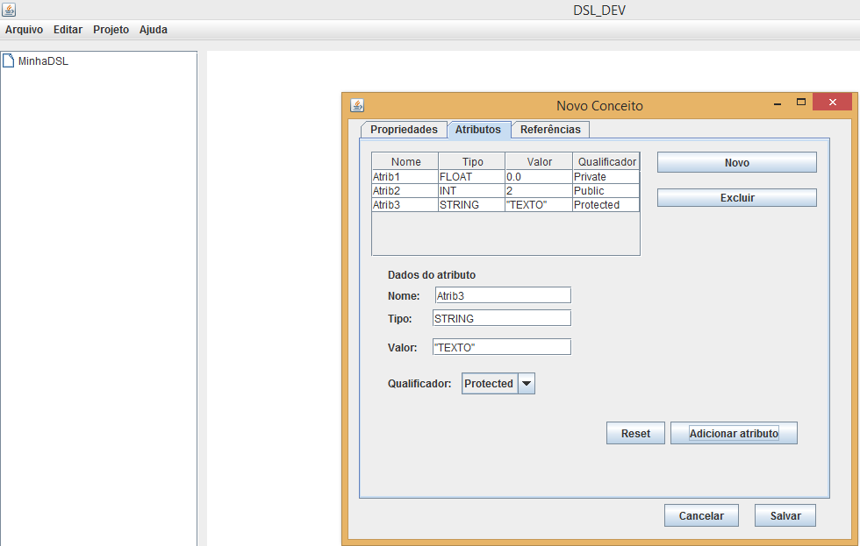
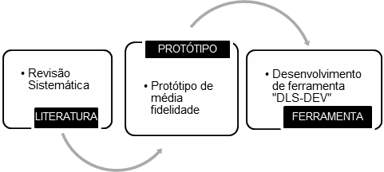



Validando a metodologia DSL-DEV
1.03.03 - Engenharia de Software
Thiago Vieira, Ana Patrícia Magalhães
Universidade Salvador - UNIFACS
Apoio Financeiro: UNIFACS
INTRODUÇÃO
O Desenvolvimento Dirigido por Modelos (DDM) [1], é uma abordagem de desenvolvimento de software onde os modelos de aplicações são construídos em alto nível de abstração e convertidos em modelos menos abstratos até a geração do código fonte do sistema. Para que os modelos possam ser convertidos em outros modelos até o código, eles precisam ser escritos de acordo com linguagens de modelagem com sintaxe e semântica bem definida, geralmente Linguagens Específicas de Domínio (DSL). A metodologia DSL-Dev[2] orienta quanto a construção de DSLs. Este projeto de pesquisa tem como objetivo avaliar a eficiência da metodologia de desenvolvimento de DSLs através da construção de uma ferramenta que auxilie o seu uso.
Objetivo principal | Identificar ferramentas para construção de DSLs
String de busca | (Development OR specification OR model OR definitoin) AND (DSL OR “Domain specific language”)
Fonte de dados | ACM
A figura a seguir mostra a ferramenta DSL-DEV para definição da sintaxe da DSL.
Ambiente de construção da DSL
Gera JSON
DSL
Interpreta
Ambiente de modelagem
MODELO
Constrói
CONCLUSÃO
A ferramenta DSL-DEV foi construída e possibilita a definição de DSLs de acordo com o domínio desejado pelo usuário. Como trabalhos futuros estamos construindo o ambiente para modelagem usando a DSL definida.
REFERÊNCIAS
[1] Brambilla, M.; Cabot, J.; Wimmer, M. Model-Driven software engineering in practice”, Morgan &amp; Claypool Publishers, 2012.
[2] Magalhães, A., Maciel, R. P.; Andrade, A. Towards a Metamodel Design Methodology: Experiences from a model transformation metamodel design. 27th SEKE, 2015.
[3] Kitchenham, B. Procedures for Performing Systematic Reviews, Keele, UK, Keele University 33, 2004.
METODOLOGIA
RESULTADOS E DISCUSSÃO
A revisão sistemática foi conduzida com base em [3] considerando artigos de 2015 a 2019 e retornou 1459 trabalhos dos quais 7 foram selecionados. A tabela a seguir mostra parte do protocolo da revisão.
Apoio:
Realização:

